Slide 1

Zur Nutzung dieses Foliensatzes
Die Luuise-Programmleitung empfiehlt, den Schulen NICHT den Foliensatz zu überlassen.
Wir geben jeweils ein PDF mit allen Folien vor der Präsentations ab.
Bei Fragen wendet euch gerne an die Programmleitung:
Philipp.schmid@fhnw.ch oder
Kathrin.pirani@fhnw.ch

Slide 2

Luuise knackt Nüsse im Unterricht und macht Fortschritte sichtbar
Ein Weiterbildungsangebot des Institut Weiterbildung und Beratung PH FHNW
Luuise-Webseite der PH FHNW
Luuise als Teil des Projekts Lehren und Lernen sichtbar machen
Kontakt: Luuise-Programmleitung kathrin.pirani@fhnw.ch und philipp.schmid@fhnw.ch

Slide 3
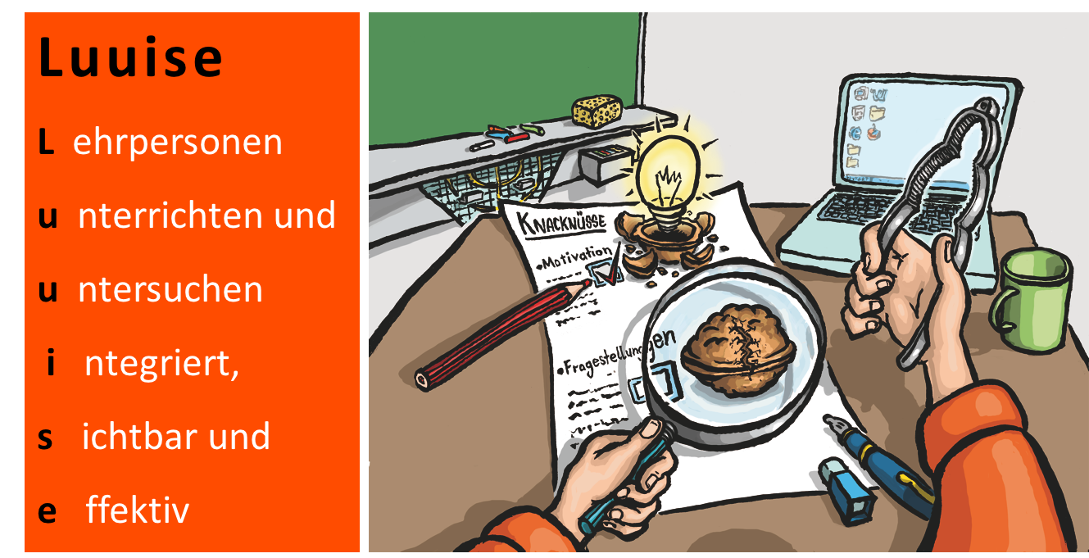
Evidenzbasierte Unterrichtsentwicklung mit Luuise

Slide 4
Grundsätze von Luuise

Slide 5
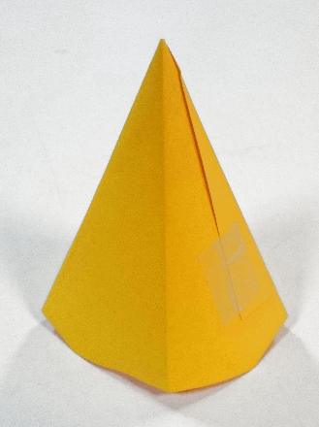
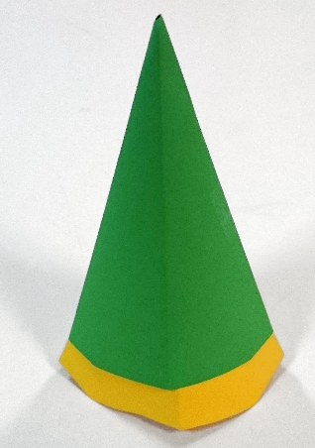
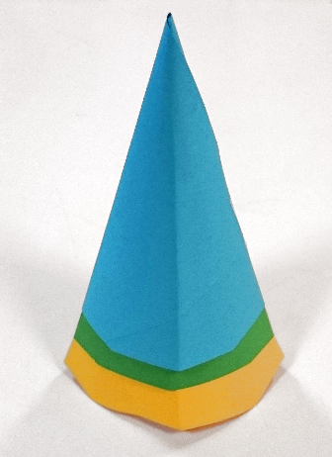
SuS packen Aufgaben ohne Verzögerung an
Ziele
∞
Knacknuss + Annahme
Interventionen
Datenerhebung
Knacknuss: SuS packen Aufträge nur zögerlich an.
Annahme: SuS benötigen zusätzlichen strukturierenden Rahmen.
Ziele: Mind. 80% der SuS haben nach 2‘ die Hilfsmittel parat. Mind. 70% der SuS haben nach 5‘ notiert, was gegeben und gesucht ist. Mind. 60% haben nach 8‘ einen Lösungsansatz formuliert oder andernfalls eine Frage gestellt.
Intervention:
Teilschritte werden definiert.
Nach 2‘ / 5‘ / 8‘ haben SuS ......
Datenerhebung:
SuS platzieren farbige Papier-kegel (pro Teilschritt ein Kegel) vor sich
Projektidee und Durchführung: Katarina Gromova, KZO Wetzikon
Notes:
Ebene Startbedingungen

Slide 6
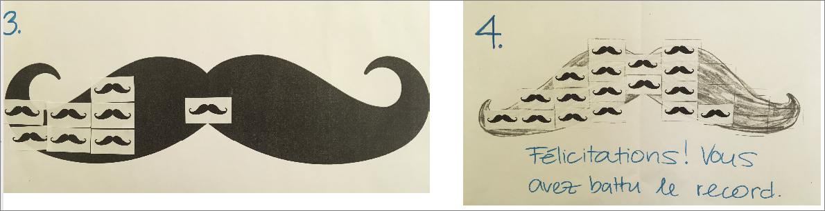
«Moustache» - on parle français!
Knacknuss + Annahme
Ziele
∞
Datenerhebung
Interventionen
Knacknuss: im Französischunterricht sprechen (zu) viele SuS (zu) oft Deutsch.
Annahme: SuS fühlen sich unsicher, beklagen Vokabularlücken und haben Angst sich zu exponieren.
Ziel: In den ersten 15 Min. der Lektion gelingt es der Mehrheit der SuS, fast ausschliesslich Französisch zu sprechen.
Intervention: Video-/Audio-Sequenz als Input von Diskussionsphasen, strukturierte Leitfragen für Diskussionen, Phrasen als Sprechhilfen
Datenerhebungen: Pro gelungene Sprechleistung kleben SuS «Moustache-Kleber» auf Klassenposter (4 x durchgeführt)
Projektidee und Durchführung: Isabelle Gerber, Gymnasium Burgdorf
Notes:
Ebene Lernhandeln

Slide 7
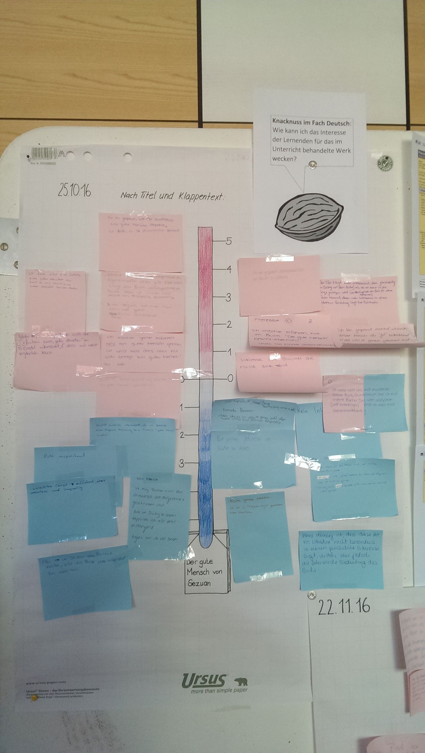
SuS finden Zugang zum Lesestoff
LUUISE-Kurz für Plena
VERS. SEKUNDARSTUFE 2
Standard
Knacknuss + Annahme
Ziele
∞
Datenerhebung
Interventionen
Knacknuss: SuS beteiligen sich nicht (engagiert genug) bei der Besprechung der Lektüre.
Annahme: Text ist für SuS fern ihrer Lebens- und Gefühlswelt; «SuS werden nicht warm» mit dem Text.
Ziel: Mind. 60% der SuS schätzen die «Temperatur» ihres Zugangs zum Text als «(eher) warm» ein und können dazu mind. 2 Gründe angeben.
Intervention:
Besprechung der SuS-Beiträge auf den Haftzetteln vor dem Poster
Datenerhebung: Einschätzung des eigenen Zugangs mit Temperaturmesser durch Wahl der Kartenfarbe und Platzierung auf dem Temperaturmesser, und Erklärungen auf Haftzetteln
∞
Projektidee und Durchführung: Susanne Freidl, KV Zürich Business School
Notes:
Ebene Lernresultate

Slide 8



Beispiele für «Knacknüsse»
kaum Vorbereitung der SuS (z. B. Texte nicht/kaum gelesen)
ungünstige Zeiteinteilung d. Lernenden bei Vorbereitung auf Unterricht
Unruhe/hoher Lärmpegel während Einzel-/Gruppenarbeiten
SuS bearbeiten Aufgaben nicht/falsch/nachlässig – «Minimalisten»
passive Klasse/wenig Aktive: Unterricht mit 1–3 «Stars», Rest ist absent
wenig Einblick der Lehrperson, wo SuS während der Lektion stehen
kaum Bereitschaft v. SuS, effektiv/selbständig zu üben/in Gruppen zu arbeiten
Unsicherheit, was SuS nachhaltig gelernt haben
Zweifel zum Transferieren-Können auf neue Aufgaben
Erwartete Wissensbasis wird kaum aktiviert; gerade auch quer über Fächer
Startbedingungen
bei Einzelnen/Klasse nachteilig
Lernhandeln/aktive Lernzeit
wenig oder sehr ungleich verteilt
Lernresultate
fehlerhaft/unvollständig/oberflächlich
SuS = Schülerinnen und Schüler

Slide 9

Luuise - Lehrende unterrichten und untersuchen
integriert, sichtbar und effektiv
Luuise ist ein 5-schrittiges integriertes Unterrichts- und Untersuchungsverfahren.
Lehrpersonen machen ihren Unterricht und die erzielten Resultate sichtbar und entwickeln ihn datenbasiert weiter.
Sie kombinieren Untersuchungsmethoden so mit dem Unterrichten, dass möglichst kein zusätzlicher Aufwand entsteht.
www.fhnw.ch/ph/iwb/luuise

Slide 10
Luuise-Weiterbildung im Schuljahr
E-Mail-Beratung
Umsetzung Luuise
Erfahrungsaustauch (1.5 Std)
Wissenstransfer
Luuise-Starttag (6.5 Std.)
Knacknuss/Planung
Umsetzung Luuise
Informationsanlass (0.5 Std)
Zwischenstopp
(indiv. oder Gruppe)
Gespräch mit SL
März
Mai
September
Oktober
Herbstferien
Beginn auch in anderem Monat
Frühlingsferien
Sommerferien
SL = Schulleitung

Slide 11
Mögliche Verankerung von LUUISE im schulinternen QM
Individualfeedback
Unterrichts-integrierte Selbstevaluation (LUUISE) | Kollegiale Hospitation
Fallbesprechung | Schülerfeedback z.B. dialogbasierte Rückmeldeformate, schriftl. Fragebogen
konstruktive,
lernwirksame
Feedback-
kultur
Schulinterne QM-Prozesse
Interne / Selbst-
Evaluation
Individual-
feedback
Führung des Qualitäts-managements
Mitarbeiterinnen- und Mitarbeiter -gespräch
Leitbilder
LUUISE erzeugt Wirkungen auf den Ebenen Schul- und Unterrichtsentwicklung.
Ebene Schule
Datenbasierte Unterrichtsentwicklung
gestützt mit kollegialer Beratung
Ebene Lehrpersonen

Slide 12
Lehrpersonen-Nachbefragung zu Luuise
(3–12 Monate nach Abschluss des Projektes)

Slide 13
Luuise-Befragung 2017
September 2017
Grundgesamtheit N=379
Antwortformate meist
trifft nicht zu/trifft eher nicht zu
trifft eher zu/trifft zu
Rücklauf: 62% (N=217)

Slide 15
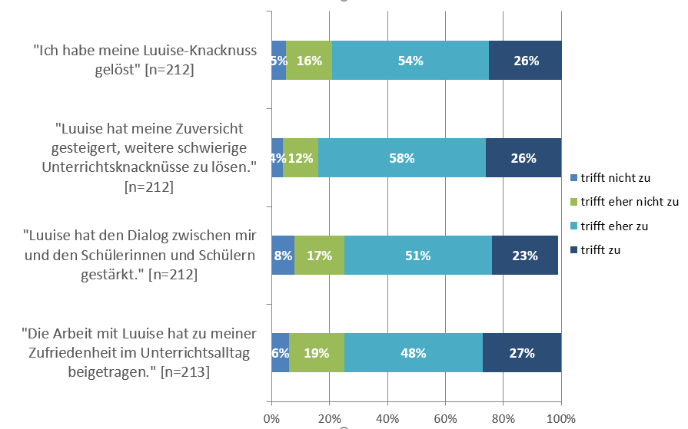
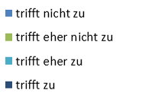

Slide 17
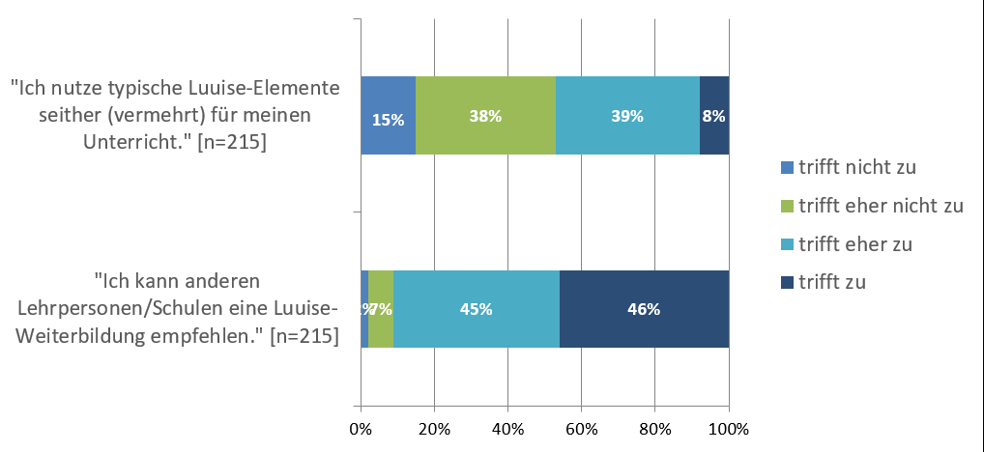

Slide 18
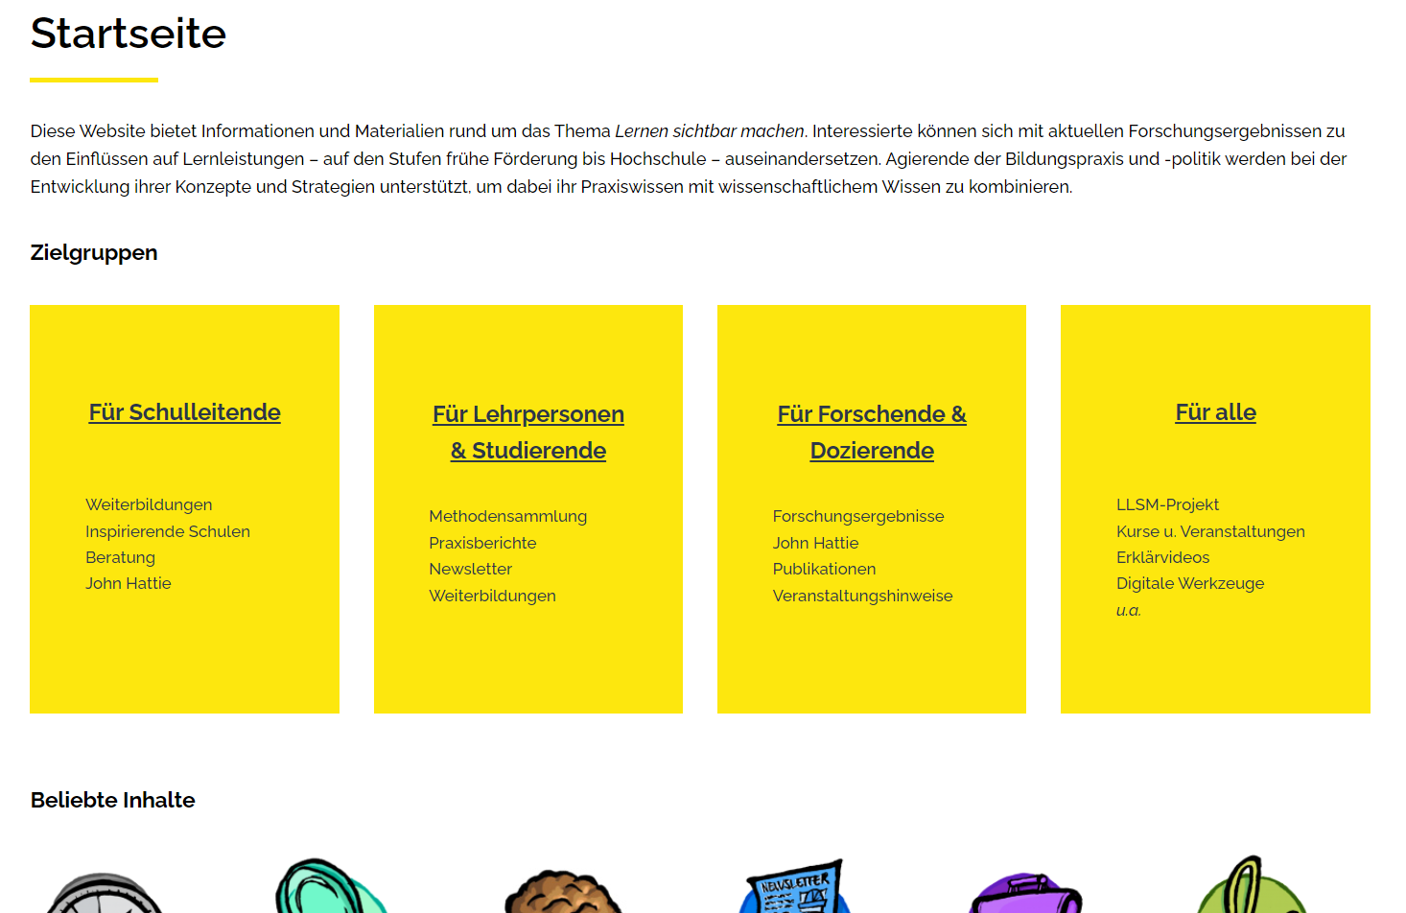
Weitere Informationen zu Luuise auf www.lernensichtbarmachen.ch

Slide 19

Mehr Infos/Downloads auf www.lernensichtbarmachen.ch

Slide 20
Fragen?

Slide 21
... „Lernen denn reflektierende Lehrpersonen nicht ohnehin fortwährend zu ihrem Unterricht? Was ist das Neue an Luuise?“
(Klassische) Unterrichtsreflexion
Planung Unterricht Reflexion Planung
von Unterricht mit Reflexionsfragen basierend auf Einsichten
◆
◆
abgestützt auf Einschätzungen
Fragestellung und Reflexion rückblickend (retrospektiv)
Wirkung intuitiv erschlossen (erfahrungsgestützt)
Was ist passiert? Wie kam es dazu?
Luuise (erweiterte Unterrichtsreflexion)
Planung Unterricht Reflexion Planung
von Unterricht Unterrichtsintervention Interpretation der Daten aufgrund von Belegen
und Untersuchung und Datenerhebung
◆
◆
abgestützt auf experimentierendes Handeln
(Untersuchung der Intervention)
Fragestellung vorausschauend (prospektiv), Datenerhebung zeitgleich
Reflexion bezogen auf Intervention und Daten
Wirkung empirisch erschlossen (datengestützt)
Was soll passieren? Wie gut gelingt es?

